Slide 3


TLV
Certificação
de instrutores

Slide 4
Bem-vindos(as) à Certificação de Instrutores!
Esta é uma jornada focada na condução do aprendizado dos multiplicadores, com ênfase em sistemas, interpretação de cenários e tomada de decisão.
Situações práticas e conectadas à operação farão parte desta experiência.
Vamos começar?
Notes:
Sejam bem-vindos(as) à Certificação de Instrutores.
Hoje iniciamos uma jornada voltada ao fortalecimento da atuação dos multiplicadores, com foco na interpretação de cenários, na navegação pelos sistemas e na tomada de decisão na operação.
Ao longo da trilha, vocês irão vivenciar situações práticas e dinâmicas conectadas à realidade do dia a dia, fortalecendo a condução do treinamento de forma mais aplicada, segura e assertiva.
Esperamos que este seja um espaço de troca, aprendizado e construção conjunta.
Preparados(as)? Então vamos começar.

Slide 5

Combinados
Para uma melhor interação durante o treinamento, sugerimos que os passos a seguir sejam seguidos.
Ligue a câmera
Desative o microfone
Levante a mão para interagir
Notes:
Antes de seguirmos, vamos alinhar alguns combinados para tornar nossa experiência mais dinâmica e produtiva.
Este é um espaço de construção conjunta, então a participação de vocês é muito importante. Sempre que possível, utilizem o chat, as reações e participem das atividades propostas.
Pedimos também atenção aos momentos de fala, para que todos tenham espaço para contribuir e possamos manter um bom ritmo ao longo do encontro.
E um ponto importante: dúvidas e experiências são muito bem-vindas. Muitas vezes, elas enriquecem a discussão e aproximam o conteúdo da realidade da operação.

Slide 6

Objetivos
Compreender
Principais ofensores
Fluxo correto de navegação
Cenários e decisões
Notes:
Nesta certificação, vocês irão compreender os principais ofensores da operação e o fluxo correto de navegação nos sistemas, fortalecendo a capacidade de interpretar cenários e conduzir os vendedores na tomada de decisões adequadas diante de erros, pendências e exceções.
Mais do que revisar conteúdos, nosso foco será desenvolver a aplicação prática e a condução assertiva dos processos.
E, para começarmos a refletir sobre esse cenário, convido vocês para uma atividade.

Slide 7
Vamos testar uma hipótese?
Notes:
Antes de apresentarmos os resultados do estudo, quero convidar vocês para uma rápida dinâmica.
Na tela, vocês verão alguns desafios identificados no dia a dia da operação.
A proposta é simples: utilizando a votação do Teams, escolham qual desses pontos vocês acreditam ter maior impacto no desempenho operacional.
Não existe resposta certa ou errada neste momento. O objetivo é entendermos a percepção do grupo e compararmos com os dados levantados no diagnóstico.
Vamos votar?
---
Intrutor: você pode usar a sua ferramenta de enquete de preferência.
Passo a Passo Polls (ou Forms): https://www.youtube.com/watch?v=rAa9z2C1bO4
Antes da aula:
Abrir reunião no calendário do Teams
Adicione o aplicativo Polls
Criar enquete:
Na sua percepção, qual destes fatores mais impacta o desempenho operacional dos multiplicadores?
Opções:
Navegação e processos nos sistemas Solar e NetSales
Problemas relacionados a endereçamento
Tratativas e condução com clientes
Fluxo operacional e tomada de decisão
Tipo: Escolha única
Opção importante: Mostrar resultados em tempo real
Durante a aula e com os slides compartilhados no Teams:
Abre a enquete no Teams
Participantes votam pelo painel
Plano B (caso o Poll falhe)
Pergunta no chat:
Digite no chat o número do fator que você acredita ser o principal ofensor.
(1, 2, 3, 4 ou 5)

Slide 8
Contexto
Avaliação do nível de conhecimento dos multiplicadores
Resultados
Oportunidades de evolução
88% de aproveitamento
Interpretação de cenários, tomada de decisão e condução correta do fluxo nos sistemas
Bom domínio dos conteúdos!
Notes:
Muito interessante observar as percepções do grupo.
Agora vamos comparar essa visão com os resultados identificados no estudo.
A avaliação do nível de conhecimento dos multiplicadores apresentou desempenho positivo, com média de 88% de aproveitamento e bom domínio dos conteúdos.
Por outro lado, foram identificadas oportunidades de evolução na aplicação prática, especialmente em cenários que exigem interpretação, tomada de decisão e condução correta do fluxo nos sistemas.

Slide 9
Contexto
Principais ofensores de desempenho
1º LUGAR
2º LUGAR
3º LUGAR
Pendências sobre Endereço
Processos no Solar
Crédito / Inadimplência interna
Impacto direto na condução e conclusão da venda, sistemas e tempo de atendimento
Notes:
Ou seja, os gaps identificados não estão relacionados ao conhecimento de produtos, mas principalmente à execução operacional, à interpretação de cenários e à tomada de decisão diante de erros e exceções sistêmicas.
Esses ofensores impactam diretamente a condução da venda, gerando interrupções no fluxo, aumento do tempo de atendimento, migração incorreta entre sistemas e perda de oportunidades.

Slide 10
Trilha
1
2
3
4
5
ENGAJAMENTO E TRANSPARÊNCIA
PRODUTOS
E SERVIÇOS
SISTEMAS SOLAR E
NET SALES
GED (ENDEREÇOS)
ERROS E DIRECIONAMENTO
Notes:
Nossa trilha de certificação está organizada em cinco blocos, estruturados para desenvolver não apenas o conhecimento técnico, mas principalmente a aplicação prática e a condução correta dos processos.
Neste primeiro bloco, vamos compreender o contexto da certificação, conhecer os resultados do diagnóstico e entender o que será trabalhado ao longo da trilha.
A partir daí, avançaremos pelos demais temas, sempre conectando conteúdo, sistemas e tomada de decisão operacional.

Slide 11
Trilha da Certificação
Notes:
Agora que já entendemos o contexto da certificação e os desafios identificados na operação, vamos conhecer a estrutura da trilha da certificação.
Cada bloco foi planejado para desenvolver competências específicas e preparar vocês para conduzir situações reais com mais segurança e assertividade.
Vamos conhecer os próximos passos da nossa jornada.

Slide 12

Visão geral
2
VISÃO GERAL
Produtos e Serviços
Apresentar os módulos que serão trabalhados, com foco na identificação e resolução de problemas das situações reais
da operação.
Regras comerciais
Aplicação das ofertas
Portfólio
Notes:
No bloco dois, vamos revisar o portfólio de produtos e serviços, compreender as regras comerciais e sua relação com os sistemas.
Além disso, trabalharemos situações reais de venda, fortalecendo a análise de cenários e a tomada de decisão diante das necessidades da operação.

Slide 13

Visão geral
3
Sistemas Solar e NetSales​
Revisão dos sistemas
Investigando o cenário
Fluxo operacional
Quando usar cada sistema
Notes:
No terceiro bloco, revisaremos as diferenças e possibilidades dos sistemas Solar e NetSales, compreendendo os cenários atendidos, suas limitações e especificidades.
Também percorreremos o fluxo operacional, entendendo o passo a passo do cadastro de vendas e explorando situações práticas que orientam a escolha adequada entre os sistemas.

Slide 14

Visão geral
4
GED (endereços)
Tipos de cenários
Identificando erros
Pesquisando nos sistemas
Tomada de decisão
Ação assertiva
Prática
Notes:
Neste bloco, aprofundaremos o tema GED e endereçamento, desenvolvendo a capacidade de identificar e diferenciar os cenários apresentados durante o cadastro de vendas.
Vamos compreender as principais causas dos erros de endereço, entendendo quando a origem está no cadastro e quando está relacionada à cobertura.
Também percorreremos o passo a passo da pesquisa nos sistemas Solar e NetSales, interpretando corretamente os cenários encontrados.
A partir dessa análise, trabalharemos a tomada de decisão, entendendo quando ajustar dados, criar registros, consultar sistemas de apoio, interromper a venda ou direcionar o fluxo adequado.
Para consolidar o aprendizado, teremos uma atividade prática em que vocês irão vivenciar os principais ofensores e simular situações reais de input sistêmico relacionadas aos erros do GED.

Slide 15
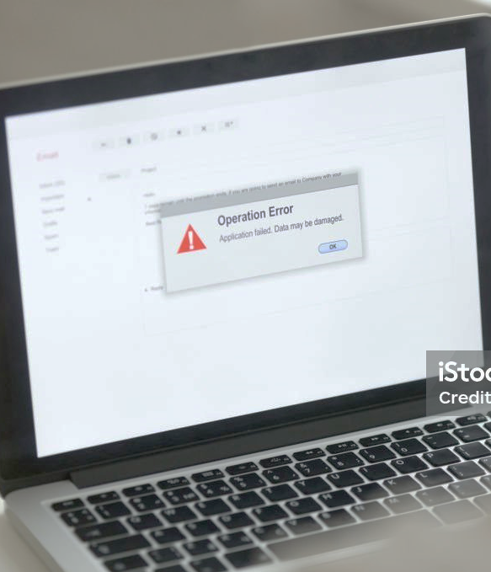
Visão geral
5
Erros e direcionamentos
Top 5 erros
Principais causas
Como resolver
Seguir, ajustar ou interromper?
Notes:
No último bloco da trilha, vamos trabalhar os principais erros da operação e compreender como eles se conectam aos ofensores identificados na análise de dados.
Exploraremos causas relacionadas ao endereçamento, à interpretação de pendências e aos erros sistêmicos, entendendo não apenas o erro, mas também o contexto em que ele acontece.
A partir dessa análise, discutiremos como aplicar correções, padronizar processos e acompanhar tratativas, sempre com foco na decisão adequada: seguir, ajustar, interromper ou direcionar o fluxo.

Slide 16
Desafio lançado!
No final, teste seus conhecimentos e vivencie decisões da rotina operacional.
Notes:
E, para consolidarmos os aprendizados, encerraremos o bloco com uma atividade prática em formato de jogo.
Nela, vocês irão vivenciar situações relacionadas a endereçamento, pendências e direcionamento operacional, simulando decisões próximas à realidade da operação.

Slide 17
Encerramos o primeiro bloco!
Mais do que transmitir conteúdo, o instrutor contribui diretamente para a segurança, a tomada de decisão e os resultados da operação.
Vamos seguir para o próximo tema: Produtos e Serviços!
Notes:
Chegamos ao final do primeiro bloco.
Ao longo desta etapa, compreendemos o contexto da certificação e os principais pontos identificados no diagnóstico, reforçando o papel fundamental do instrutor no desenvolvimento do conhecimento e no apoio à operação.
Agora, vamos avançar para o próximo tema e revisar nossos conhecimentos sobre produtos e serviços.

Slide 18
TLV
Certificação
de instrutores

